Slide 1


Учитель начальных классов МОУ – СОШ № 4 г.Маркса Родина Лариса Викторовна

Slide 2


Slide 3
Н
72 : 8
Ь
42 : 7
К
36 : 9
54 : 6
И
О
56 : 8
45 : 9
Е
Й
64 : 8
Х
18 : 6
3 | 7 | 4 | 4 | 5 | 8
О
Й
Х
К
К
Е

Slide 4
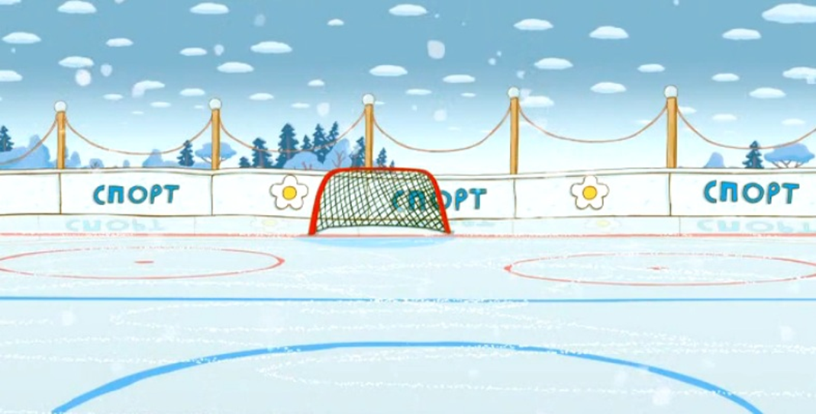


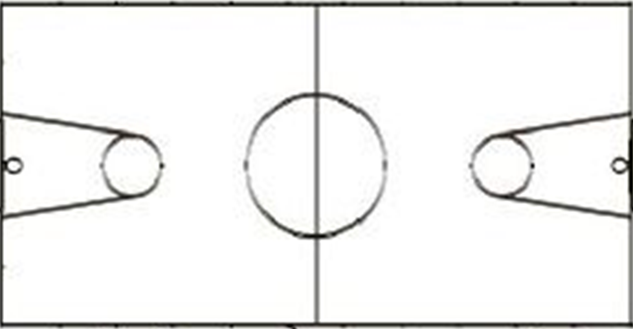
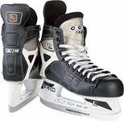

Slide 5


3 метра
7 метров
Слава
Игорь

Slide 6

7 + 3 + 7 + 3 =
20 м
Слава
7•2 + 3•2 =
20 м
Игорь
(7+ 3)•2 =
20 м
Лена

Slide 7
Сравните выражения каждой пары
(3 + 5)• 4
= 32
= 32
3 • 4 + 5 • 4
(4 + 2)• 3
= 18
4 • 3 + 2 • 3
= 18
Распределительное свойство умножения относительно сложения
(а + в) • с = а • с + в • с

Slide 8

7
(4 + 5) • 7
(7 + 4) • 5
4
(7 + 5) • 4
5

Slide 9
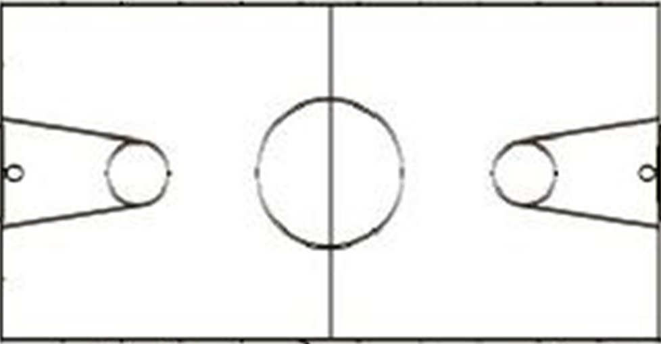

9 м
4 м
9 • 2 + 4 • 2 =
26 (м)

Slide 10

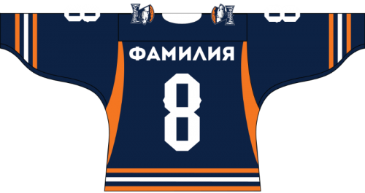
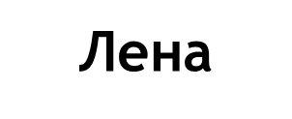

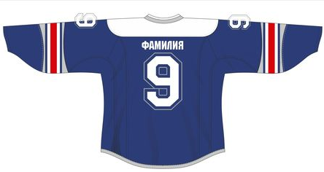
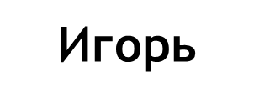

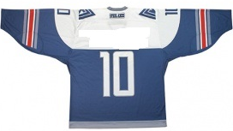
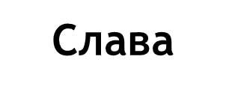

Slide 11
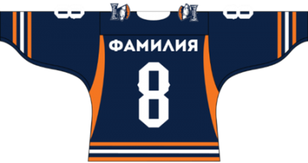
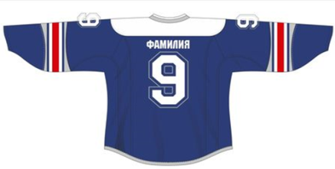
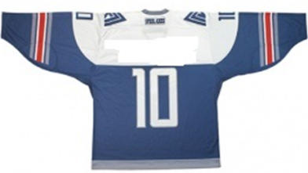
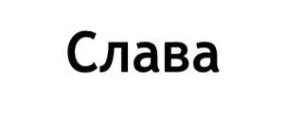
-
-
+
-
-
+
+
-
-

Slide 12



Домашнее задание
с. 104 выучить правило

